Slide 1
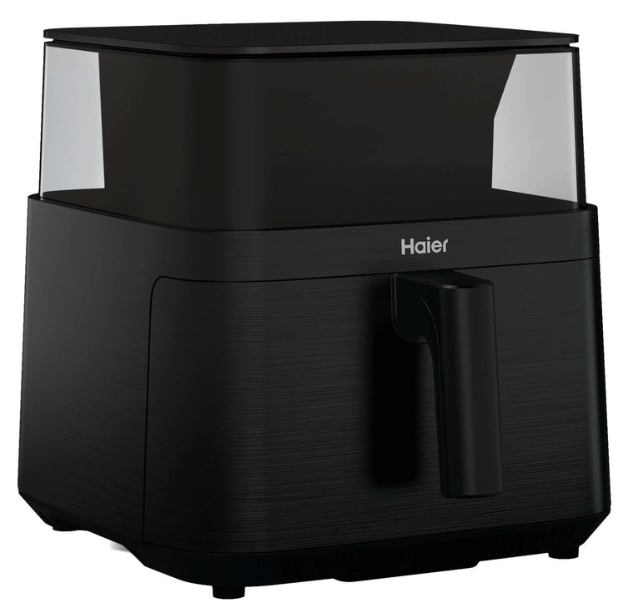
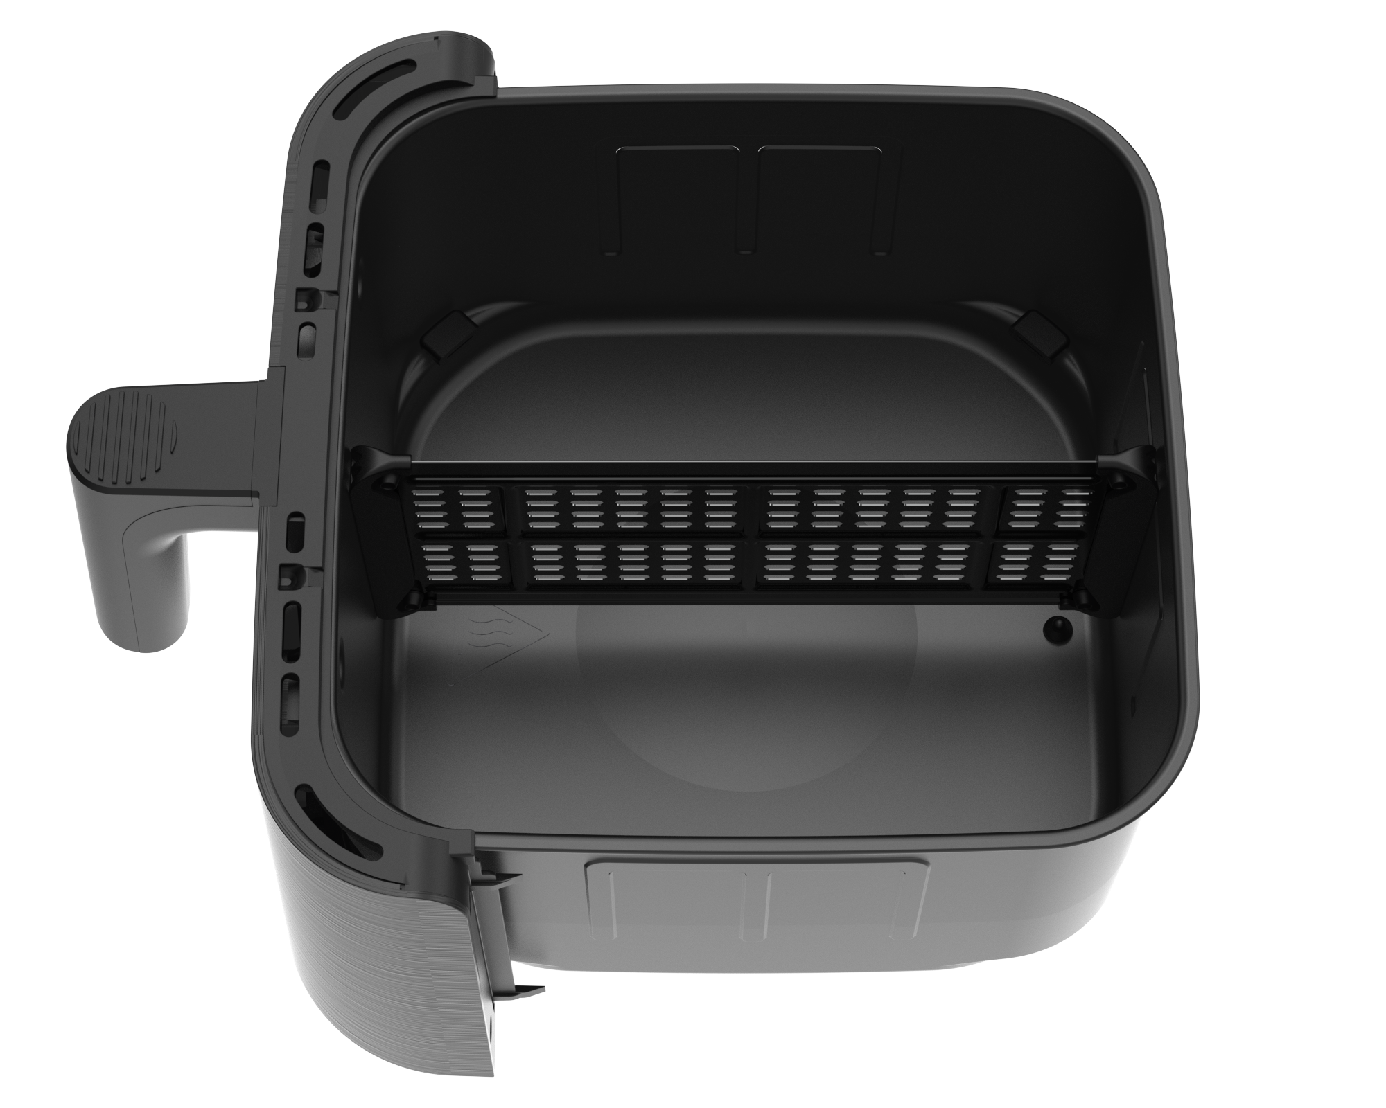

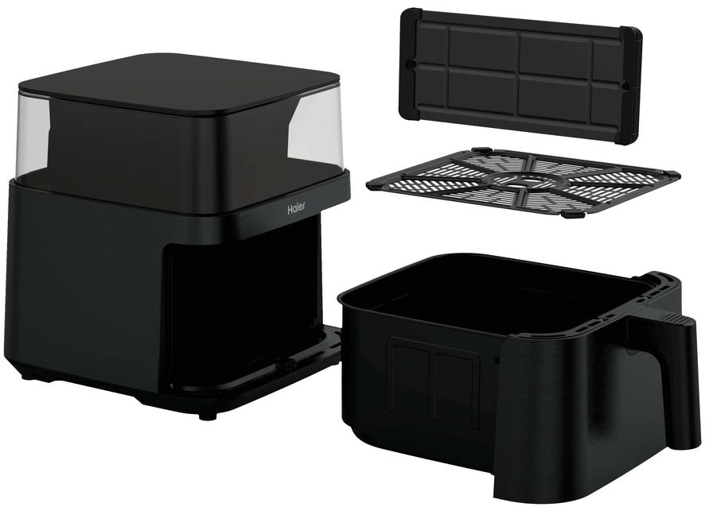
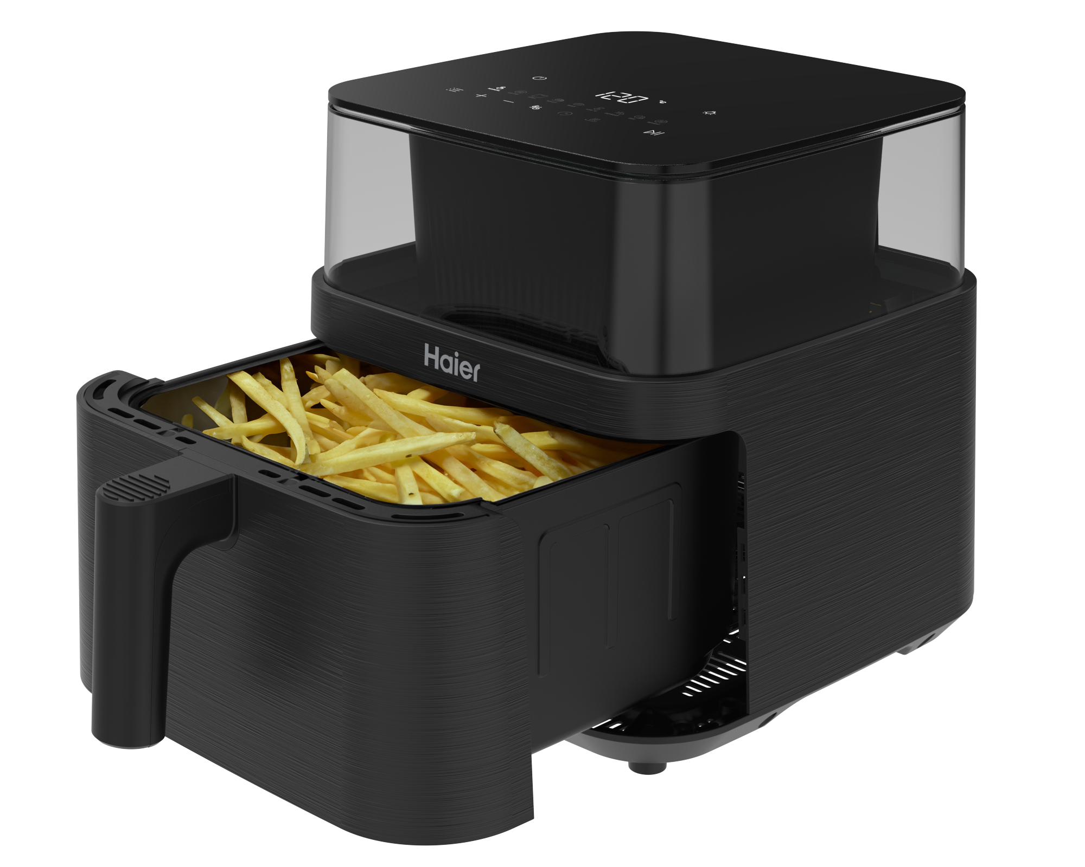
HAF3AFW 011 – HORKOVZDUŠNÁ FRITÉZA I-MASTER SERIES 3
Multifunkční horkovzdušná fritéza 8v1, 1650 W, 7 l, až 6 porcí, 360° skleněný průzor, 8 funkcí, 5 automatických programů, dotykový LED panel, vnitřní osvětlení, volitelné nastavení teploty 60°- 200°, rozdělovač pokrmů
HORKOVZDUŠNÁ FRITÉZA
I-MASTER SERIES 3
TECHNICKÉ PARAMETRY A VÝBAVA
LOGISTICKÁ DATA:
Příkon (W) 1650
Objem (l) 7
Maximální počet porcí 6
360° skleněný průzor po celém obvodu Ano
Neustálá kontrola probíhajících příprav
bez nutnosti fritézu otevírat
bez nutnosti otvírat nádobu, úspora energie a času
Ovládání Dotykový LED panel
Intuitivní ovládání,
indikátor provozu a snadná údržba povrchu
Automatické programy – ovládání dotykem 5
maso, kuřecí, ryby, zelenina a pečení
8 hlavních funkcí
Smažení horkým vzduchem, grilování, pečení (masa a zeleniny) pečení, pomalé vaření, rozmrazování, sušení, ohřívání
Přídavná manuální funkce: zvolte požadovanou teplotu
360° cirkulace horkého vzduchu Ano
Vnitřní osvětlení Ano
Automatické upozornění
na zatřesení jídla pro rovnoměrné výsledky vaření
Časovač Ano
Materiál hlavního těla Plast
Integrované uložení kabelu Ano
Protiskluzová základna Ano Komponenty vhodné do myčky:
Vnitřní koš a držák koše, tác a rozdělovač
Informace a tipy v aplikaci Ano – aplikace hOn
PRODUCTS
KÓD: 38600019
EAN: 8059019110707
BARVA: ČERNÁ MATNÁ
ČERNÁ
ROZMĚRY VÝROBKU V x Š x H (CM)
30,9 x 38,3 x 30
ČISTÁ VÁHA VÝROBKU (KG)
5,5
ROZMĚRY BALENÍ V x Š x H (CM)
42,8 x 38,8 x 34,1
HRUBÁ VÁHA S OBALEM (KG)
6,9
INFORMACE A TIPY V APLIKACI

